Slide 1
КОНСТРУИРОВАНИЕ ЗНАНИЙ С ПРИМЕНЕНИЕМ ТЕХНОЛОГИИ УРОЧНОГО ПРОЕКТИРОВАНИЯ
Учитель физики высшей категории
ГБОУ гимназии № 491 «Марьино»
Прокопович Л.М.

Slide 2
УРОКИ, ПРОВЕДЕННЫЕ С ИСПОЛЬЗОВАНИЕМ:
*технологии “Case study”
«Физические основы существования флоры и фауны»;
«Физика приготовления кофе»;
«Физика в бане»;
* технологии урочного проектирования
«Это удивительное вещество вода»;
«Силы в природе»;
«Почему идет снег, дождь?»
«Можно ли жить без трения?»

Slide 3
Учитель | Учащиеся
1-й этап – погружение в проект
Формулирует: | Осуществляют:
1) проблему проекта; | 1) личностное присвоение проблемы;
2) сюжетную ситуацию; | 2) вживание в ситуацию;
3) цель и задачи | 3) принятие, уточнение и конкретизация цели и задач
2-й этап – организация деятельности
Организует деятельность – предлагает: | Осуществляют:
4) организовать группы; | 4) разбивку на группы;
5) распределить амплуа в группах; | 5) распределение ролей в группе;
6) спланировать деятельность по решению задач проекта; | 6) планирование работы;
7) возможные формы презентации результатов. | 7) выбор формы и способа презентации предполагаемых результатов.
3-й этап – осуществление деятельности
Не участвует, но: | Работают активно и самостоятельно:
8) консультирует учащихся по необходимости; | 8) каждый в соответствии со своим амплуа и сообща;
9) ненавязчиво контролирует; | 9) консультируются по необходимости;
10) дает новые знания, когда у учащихся возникает в этом необходимость; | 10) «добывают» недостающие знания;
11) репетирует с учениками предстоящую презентацию результатов. | 11) подготавливают презентацию результатов.

Slide 4
4-й этап – презентация
Принимает отчет: | Демонстрируют:
12) обобщает и резюмирует полученные результаты; | 12) понимание проблемы, цели и задач;
13) подводит итоги обучения; | 13) умение планировать и осуществлять работу;
14) оценивает умения: общаться, слушать, обосновывать свое мнение, толерантность и др.; | 14) найденный способ решения проблемы;
15) акцентирует внимание на воспитательном моменте: умении работать в группе на общий результат и др. | 15) рефлексию деятельности и результата;
 | 16) дают взаимооценку деятельности и ее результативности.

Slide 5
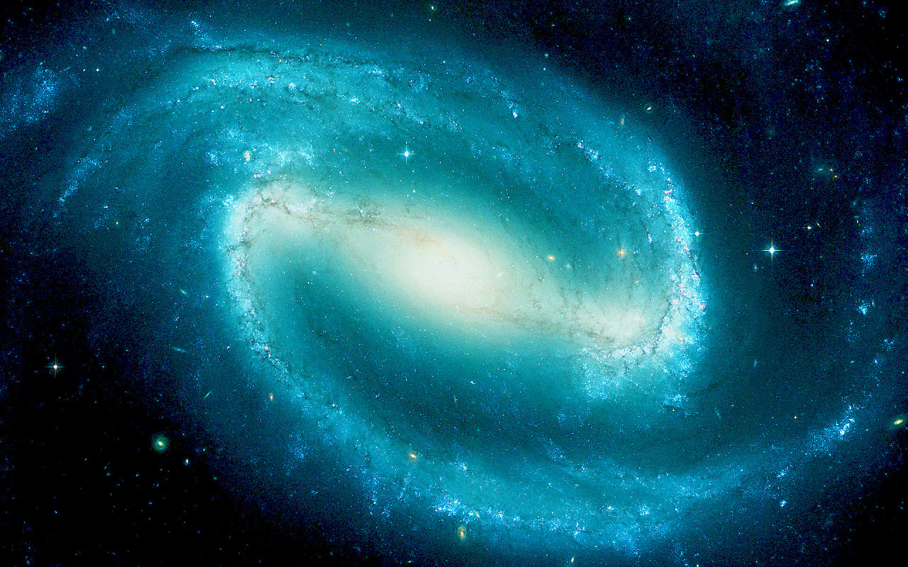
ГБОУ города Москвы Центр Образования № 491 «Марьино»
Тема урока: «Можно ли жить без трения?»
ФИО разработчика проекта: Прокопович Л.М.
Участники проекта: учащиеся 7 «Б» класса
Москва, 2013 г.

Slide 6
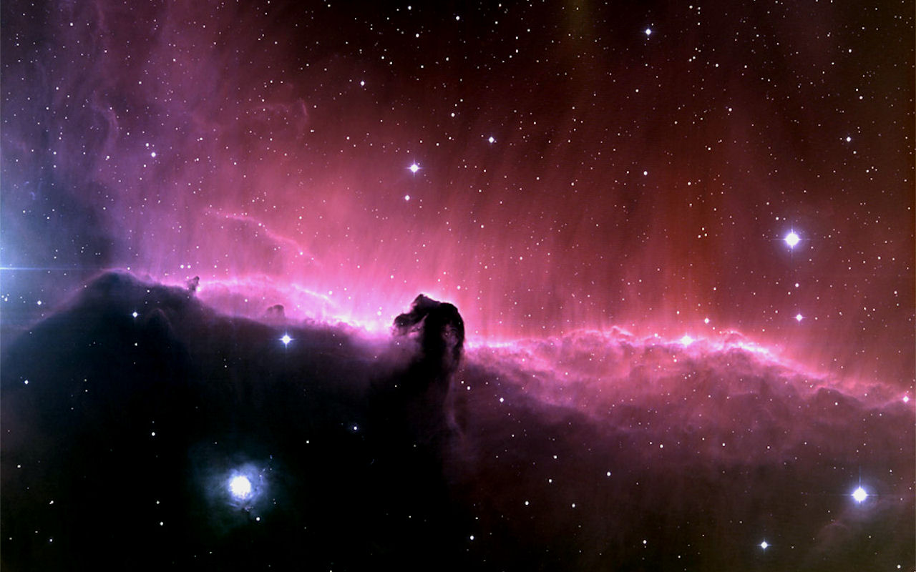
Проблема и цель проекта
Проблема: Как сдвинуть стол?
Цель:
* Исследовать природу сил трения;
* Провести эксперимент по преодолению силы трения разными технологическими методами и измерить её;
* Коллективная инструкция по преодолению силы трения.

Slide 7
Задачи групп:
Группа № 1. Провести эксперимент по исследованию сила трения. Создать коллективную инструкцию по преодолению силы трения.
Группа № 2. Создать коллаж: «Можно ли жить без сил трения?»
Группа № 3. Электронная презентация: «Можно ли жить без трения?»

Slide 8
«Можно ли жить без силы трения?» «Силы трения в природе и технике»
Выполнила 2 группа

Slide 9
Изучая тему трения на уроках физики нам стало очень интересно, а нужна ли сила трения?
Мы взвесили все за и против и вот что у нас получилось…

Slide 10
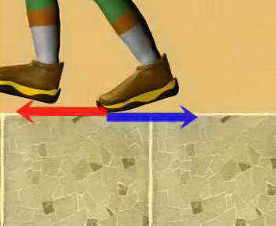
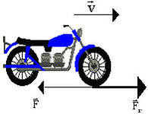
Нужна сила трения
Благодаря трению покоя люди и животные ходят по земле
Автомобили и поезда могут двинуться с места

Slide 11
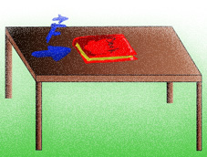
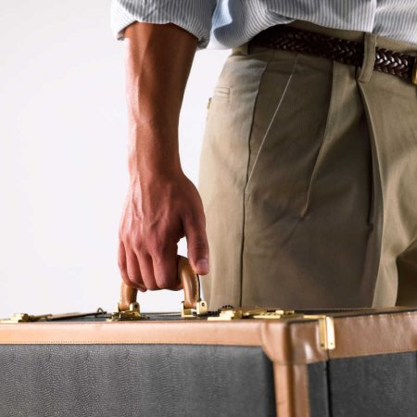
Нужна сила трения
Удерживает все стоящие на столе и на полу предметы
Не будь трения , предметы выскальзывали бы из рук

Slide 12
Представим себе на минутку, что сила трения внезапно исчезла: Окружающий нас мир стал бы совершенно иным. Мебель «гуляла бы» по комнате от лёгкого сквозняка, с гор сползли бы все ледники, все камни и даже земля лежащая на склонах.

Slide 13
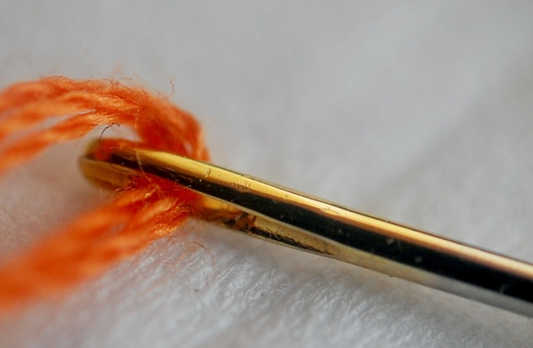
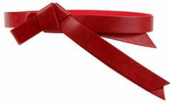
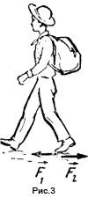
Трение принимает участие там, где мы о нём даже не подозреваем
Когда шьём | Когда завязываем пояс | Когда ходим
Без трения все нитки выскальзывали бы из ткани | Без трения все узлы бы развязались | Без трения нельзя бы было ступить и шагу, да и, вообще, стоять

Slide 14
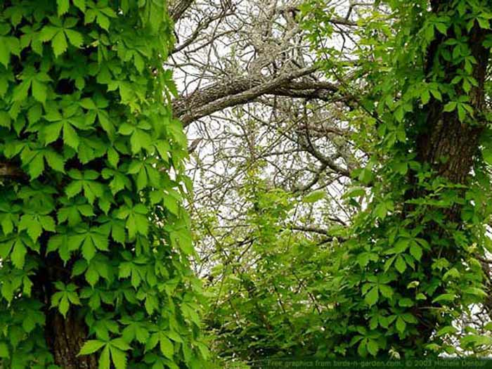
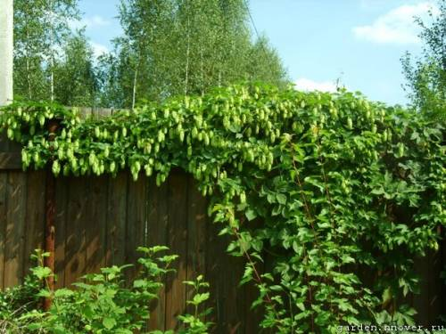
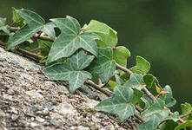
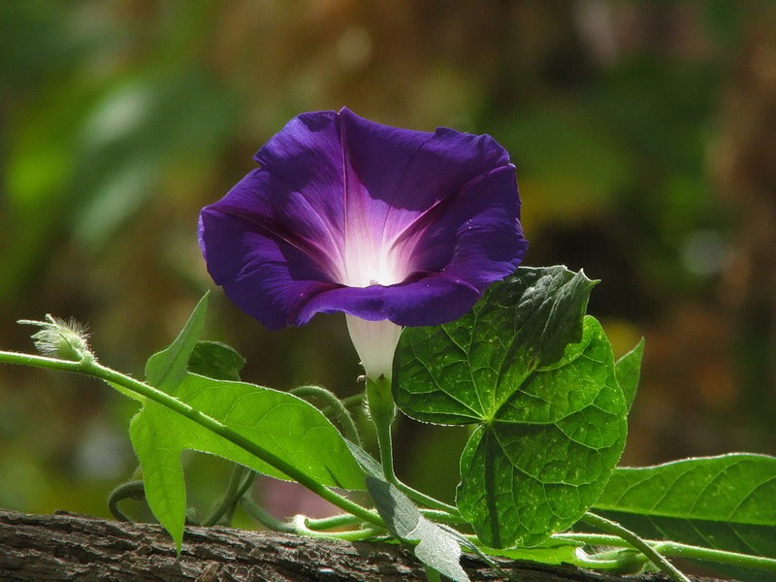
Трение в жизни растений
Лианы, хмель, вьюны и др.
благодаря трению цепляются
за находящиеся по близости
опоры, удерживаются
на них и тянуться к свету

Slide 15
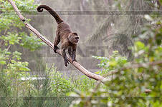
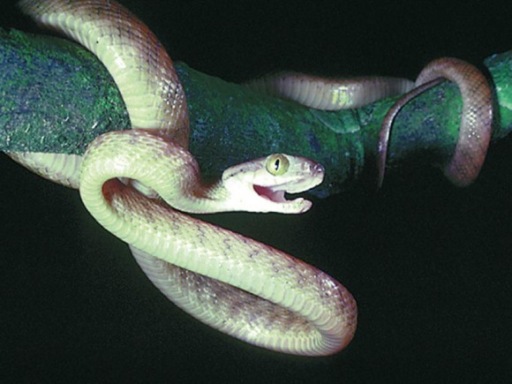
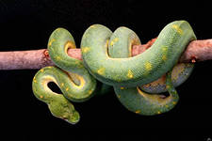
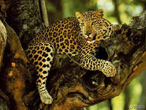
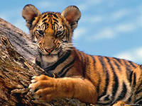
Трение в жизни животных
Путём длительной эволюции
организмы многих живых существ
приспособились к трению.
Чтобы увеличить сцепление
с грунтом, стволами деревьев,
на конечностях животных имеется
целый ряд различных
приспособлений: когти,
тело пресмыкающихся покрытое
бугорками и чешуйками.

Slide 16
Не нужна сила трения
Нагреваются и изнашиваются многие движущиеся части различных механизмов
Изнашиваются подошвы обуви и покрышки колёс автомобилей

Slide 17
Но в данном случае существуют способы уменьшения трения:
Смазка трущихся поверхностей(трение между слоями жидкости слабее, чем между твёрдыми поверхностями)
Использование шариковых и роликовых подшипников
Применение воздушной подушки(трение уменьшается из-за создания воздушной области повышенного давления между телом и опорой. На этом принципе перемещаются суда на воздушной подушке.)

Slide 18
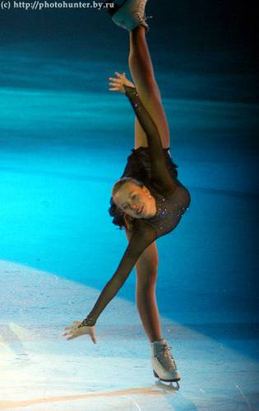
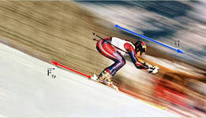
Исходя из всего, мы пришли к выводу, что без силы трения мы не смогли бы жить, в мире был бы полнейший хаос.

Slide 19
Презентация к уроку по теме
«Можно ли жить без трения?»

Slide 20
Тема урока:
Можно ли жить без трения?
6

Slide 21
Путь познания:
✯ наблюдение опыт
✯ мысль гипотеза
✯ опыт
План работы
✯ знание (закон)
✯ применение
7

Slide 22
?
Что такое трение?
Трение
8

Slide 23
Определение
?
Трение
Сила трения –
сила,
характеризующая взаимодействие двух соприкасающихся тел и препятствующая их относительному движению
9

Slide 24
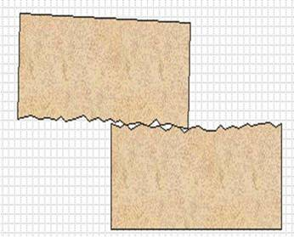
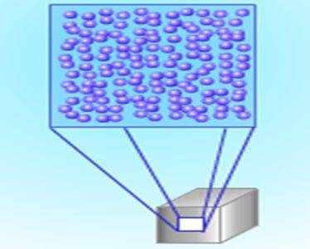
Каковы причины силы трения ?
?
Шероховатость
поверхности
Притяжение между
молекулами
соприкасающихся тел
Трение
10

Slide 25
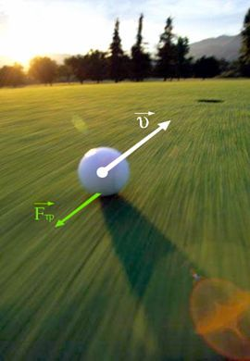
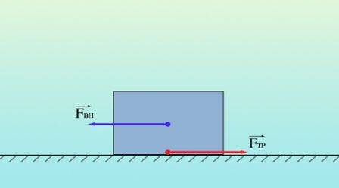
F_{ТР}
- векторная физическая величина
Точка приложения - тело
Направлена – против движения
а) вектора скорости
б) внешней силы
Трение
11

Slide 26
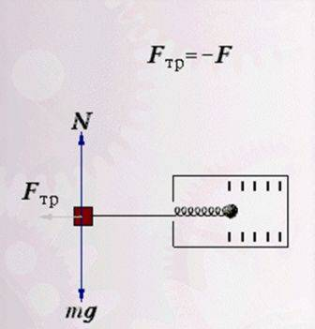
Как измерить
силу трения?
?
динамометр
Подсказка
равномерно
Трение
12

Slide 27
От чего зависит сила трения ?
Гипотеза 1
№ | Поверхность 1 | Поверхность 2 | F_{тр} , Н
1 | дерево | дерево (стол)
2 | дерево | картон
Вывод 1:
Фильм «2 зависимость от рода поверхности»
13

Slide 28
От чего зависит сила трения ?
Гипотеза 2
Опыт 2
P , Н
F_{тр} , Н
Вывод 2:
14

Slide 29
От чего зависит сила трения ?
Рода поверхности
FТР
Веса тела
Трение
Fтр = μP
μ - коэффициент трения
Фильм «3 не зависит от площади»
15

Slide 30
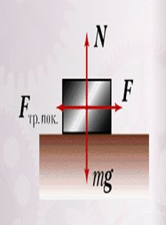
Виды сил трения:
Трение
покоя
Трение
скольжения
Трение
качения
Трение
V
V
Фильмы «4 трение покоя», «5 трение качения».
16

Slide 31
Отсроченный вопрос
Для чего подошву делают «рифленой»?
19

Slide 32
Ответим на вопрос:
Можно ли жить без трения?
23

Slide 33
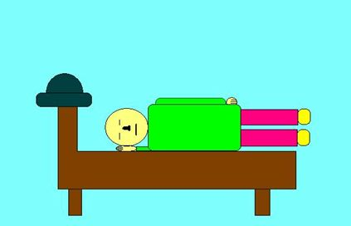
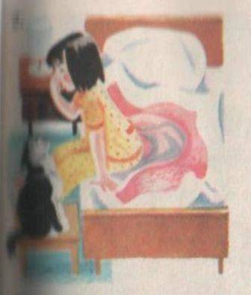
Можно ли жить без трения?
Группа 1
утро, вы лежите в постели, затем встаете
24

Slide 34
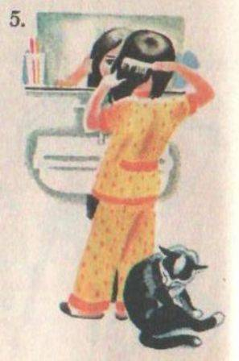
Можно ли жить без трения?
Группа 2
утро, вы завязываете бант или заплетаете косу.
25

Slide 35
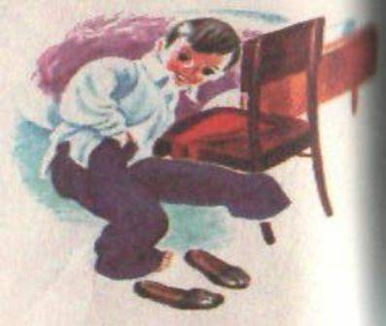
Можно ли жить без трения?
Группа 3
утро, вы одеваетесь
26

Slide 36
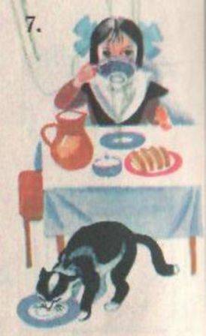
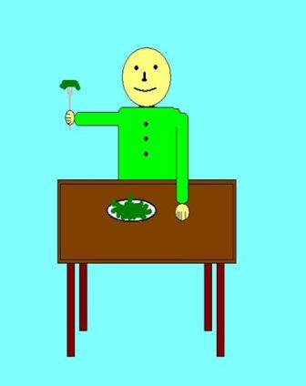
Можно ли жить без трения?
Группа 4
Можно ли глотать, резать, колоть, держать пищу без силы трения?
27

Slide 37
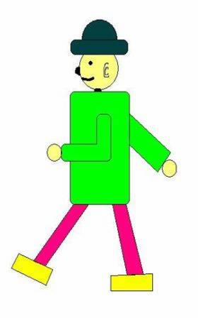
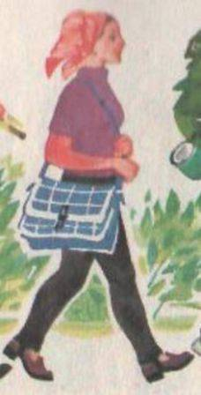
Можно ли жить без трения?
Группа 5
Можно ли передвигаться без силы трения?
28

Slide 38
Коллективная инструкция: «Как сдвинуть стол?»
Группа № 1

Slide 39
Проблема: Если ввести смазку, может ли сила трения уменьшиться до нуля?
Цель: Провести эксперимент по преодолению силы трения разными техническими методами и измерить ее.
Задачи: Сдвинуть стол разными методами.
*используя веревку
*используя смазку
*используя катки
*измерить силу трения динамометром в разных случаях, сравнить ее модуль, сделать вывод.
*ответить на вопрос «Можно ли уменьшить силу трения до нуля?»
*сделать демонстративный опыт по исследованию зависимости силы трения от нормальной реакции.(нарисовать график зависимости Fт. От N)
Оборудование: стол, веревка, смазка, катки, динамометр, линейка, карандаш, бланк отчета.

Slide 40
Инструкция.
При равномерном движении стола по полу:
1) СС В: И СТ
Сдвинуть стол с помощью веревки, измерить силу трения динамометром.
2) СС К: И СТ
Поставить стол на катки, сдвинуть, измерить силу трения динамометром.
3) И СТ СС В: СС СМ
Ввести смазку, измерить силу трения динамометром. Убедиться в эксперименте, можно ли уменьшить Fтр. до нуля?
4) Б О
Записать в бланк отчета результаты, сделать вывод.
5) Б Г
Записать в таблицу результаты измер. Силы трения-скольжения (Fтр.) в зависимости от нормальной реакции N нарисовать график этой зависимости. Сделать вывод.

Slide 41
№ | Бланк отчета
1 | Исследуемая величина | F трения скольжения | Модуль | Выводы
2 | объект | Стол |  | Модуль силы трения скольжения max на поверхности пола. Модуль силы трения уменьш. при использовании катков, возникла сила трения качения. Смазка уменьш. Fт., но не до нуля.
3 | Способы измерения силы трения скольжения | Веревка Катки Смазка Каток + смазка | Fт.с = Fт.к = Fт.с = Fт.к =
4 | Нормальная реакция | N 1= N 2= N 3 = | Fт.с График 0 N |  | Сила трения прямо пропорционал. нормальной реакции. Формула: Fт. с = µ × N[H]
5 | Сила трения скольжения | Fт.с 1= Fт.с 2= Fт.с 3=

Slide 42
Фиксирование и озвучивание результатов
деятельности учащихся
Результаты |  | 1 группа |  | 2 группа |  | 3 группа
 |  | учитель | ученики | учитель | ученики | учитель | ученики
Задание № 1 (экспериментаторы) | 1. Эксперимент
 | 2. Коллектив. инструкция
Количество баллов
Оценка
Задание № 2 (теоретики) | 1. Коллаж
 | 2. Текст
Количество баллов
Оценка
Задание № 3 (теоретики) | 1. Эл. презентация
 | 2. Текст
Количество баллов
Оценка

Slide 43
Итоги урока:
Силы трения возникают благодаря шероховатым поверхностям и молекулярному взаимодействию между бугорками.
Сила трения определяется формулой Fтр. = µN [H]. И измеряется динамометром.
Без электромагнитного взаимодействия не может существовать материя.
Силу трения нельзя уменьшить до нуля, но можно уменьшить ведением смазки и использованием колес.

